Slide 1
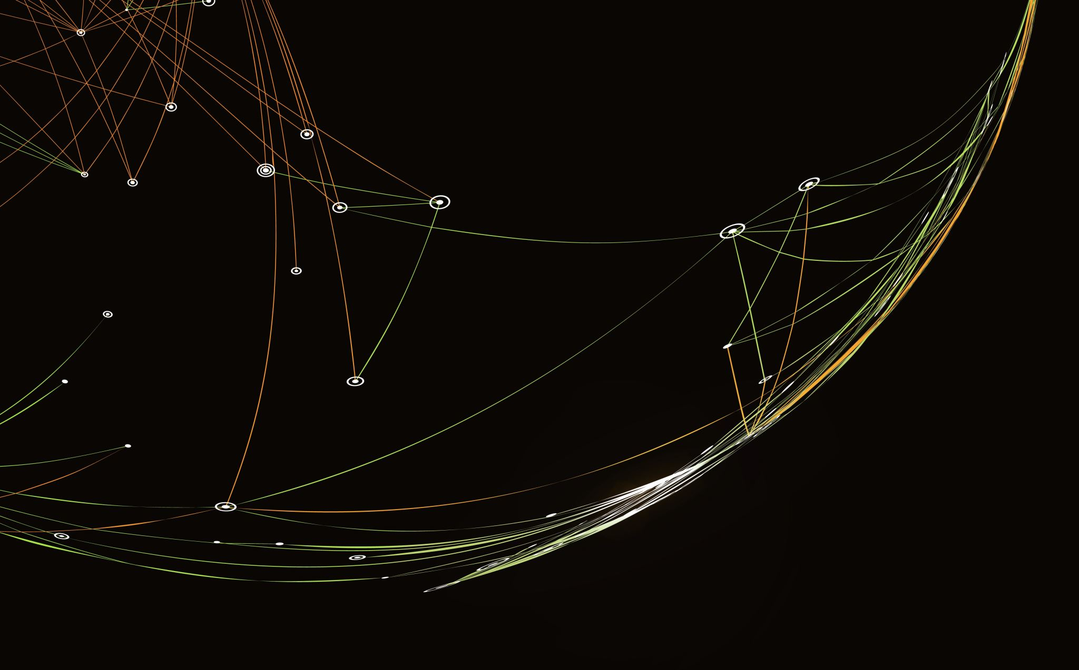
Uke 5 - Problemløsning
simokar@uio.no

Slide 2
Læringsmålene for uke 5
● Ha kjennskap til parametre i prosedyrer og parameteroverføring
● Kjenne til funksjoner og kunne bruke de for å få unngå redundans og få mer
strukturerte programmer
● Kjenne til innlesing fra og utskrift til fil, inkludert organisering av informasjon
innad på linjer
● Kunne bruke filer, løkker, samlinger og funksjoner for å løse mer
sammensatte problemer

Slide 3
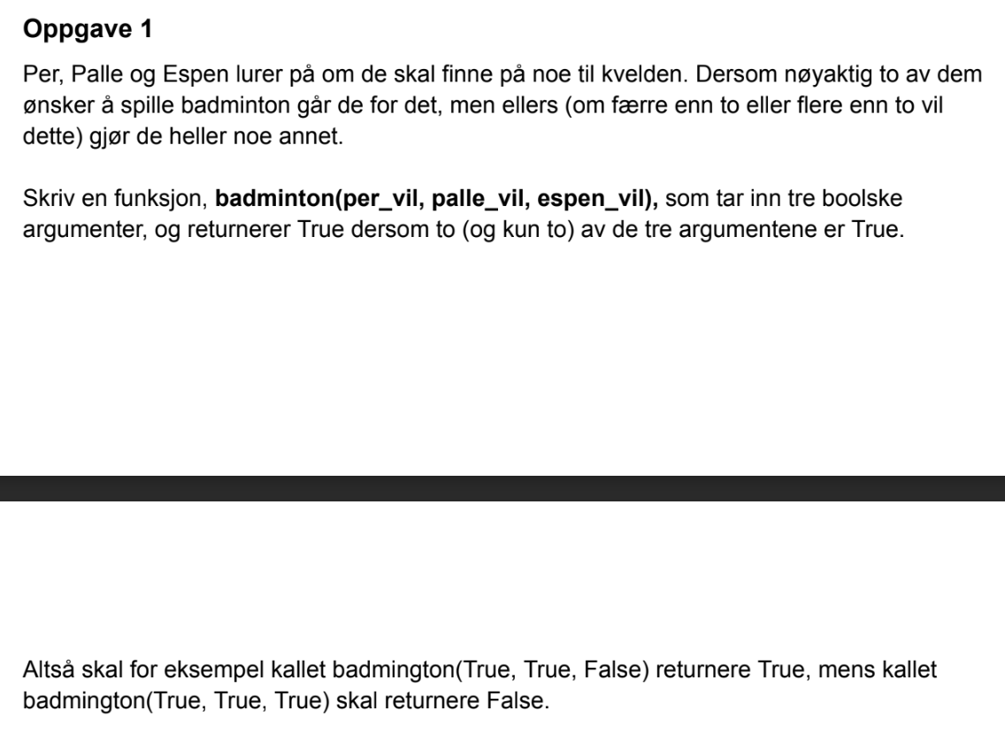

Slide 4
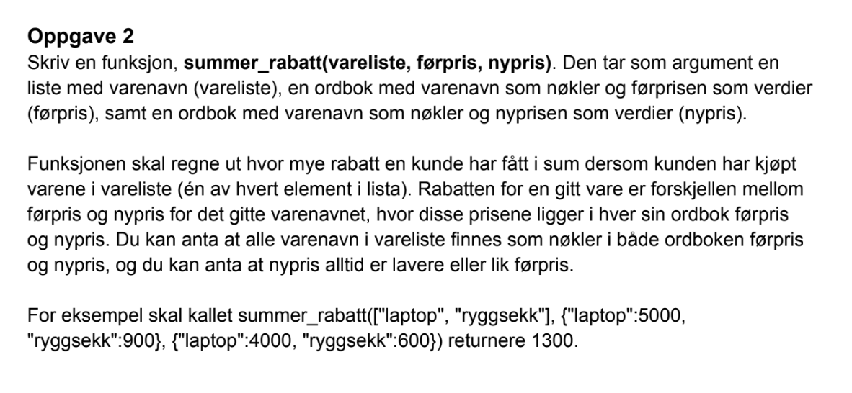

Slide 5
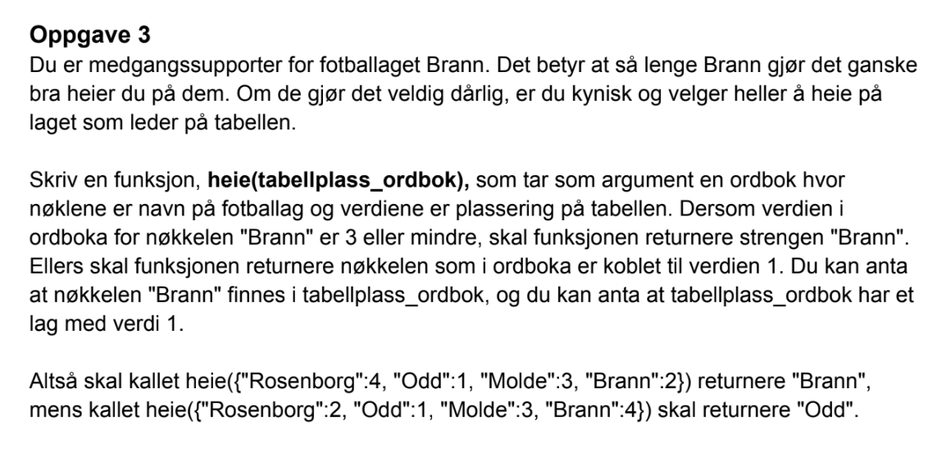

Slide 6
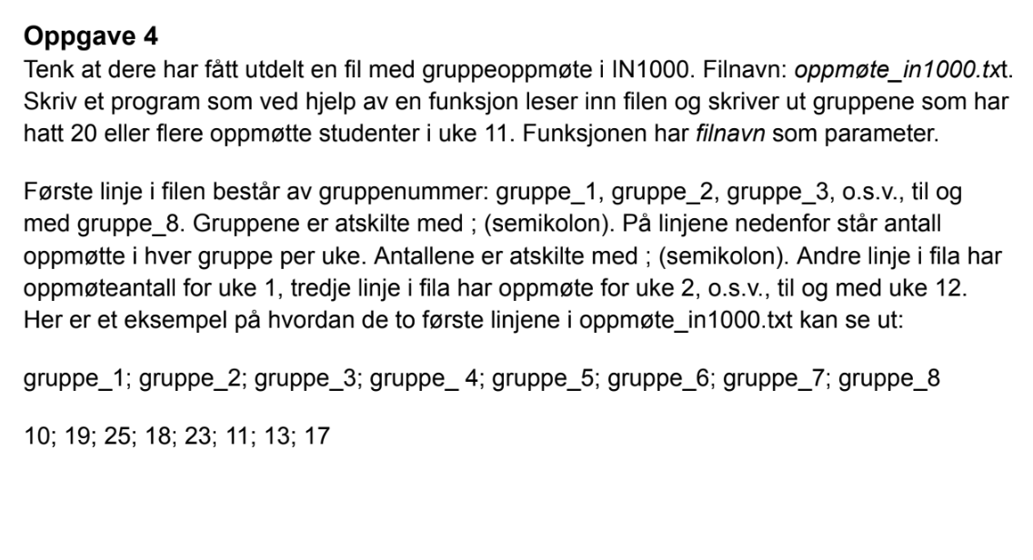

Slide 7
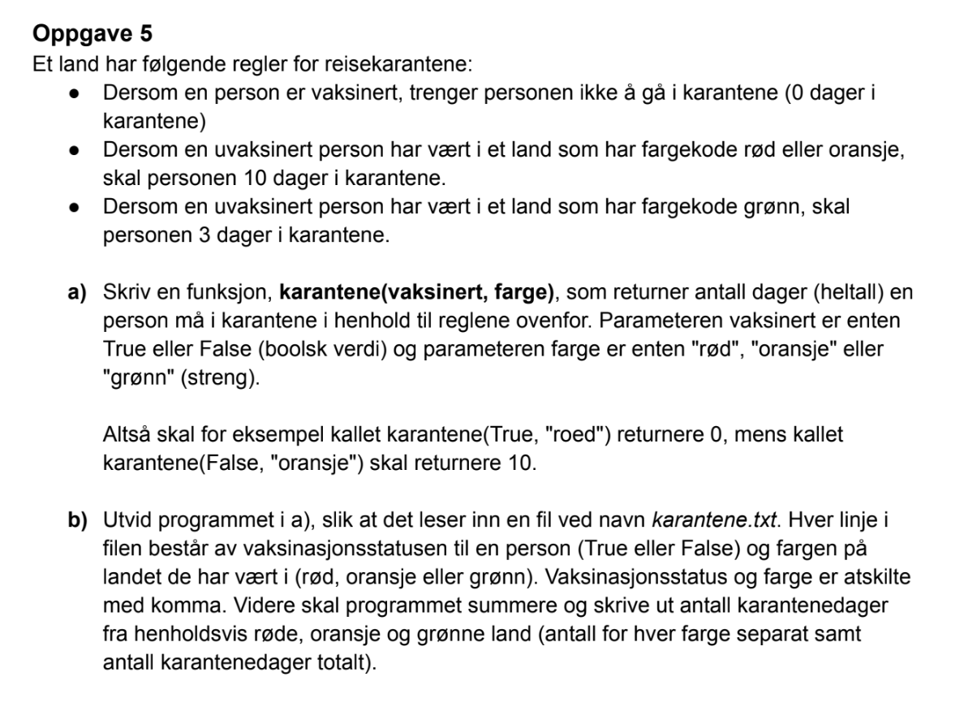

Slide 8
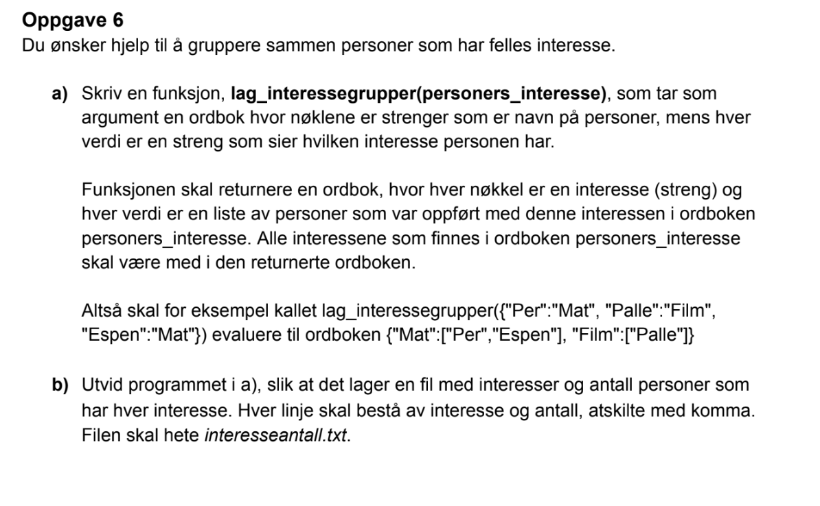

Slide 9
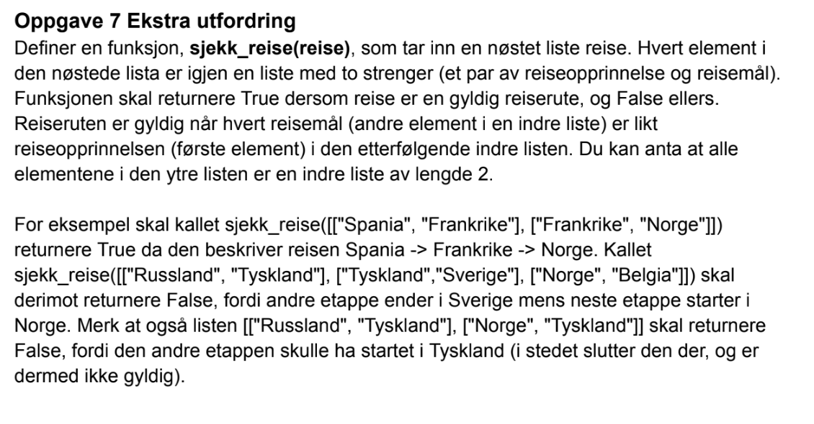

Slide 10

Pause
Gruppe 20
Husk å registrere oppmøte<3
https://nettskjema.no/a/in1000gruppetime

